Slide 1
Сочинялки-
игралки-
развивалки
Сказки сами сочиняем-
в них играем-
речь развиваем
Автор: Ефремова Н.Е. воспитатель МБДОУ детский сад №3 «Колокольчик»
город Жердевка
Тамбовская область
2014 год

Slide 2
Актуальность
Овладение родным языком, развитие речи является одним из самых важных приобретений ребенка в дошкольном детстве и рассматривается в современном дошкольном воспитании как общая основа воспитания и обучения детей. Исследования отечественных психологов и педагогов доказали, что овладение речью не просто что- то добавляет к развитию ребенка, а перестраивает всю его психику, всю деятельность, поэтому важное значение в педагогическом процессе дошкольного учреждения отводиться речевому развитию детей.

Slide 3
Противоречия
Хорошая речь - важнейшее условие всестороннего полноценного развития детей. Чем богаче и правильнее у ребенка речь, тем легче ему высказать свои мысли, тем шире его возможности в познании окружающей действительности, содержательнее и полноценнее отношение со сверстниками и взрослыми, тем активнее осуществляется его психическое развитие.

Slide 4
Проблема
На сегодняшний день - образная, богатая синонимами, дополнениями и описаниями речь у детей дошкольного возраста – явление очень редкое. Обратиться к данной теме меня побудило, то, что в настоящее время требования к уровню развития связной речи воспитанников на момент поступления в школу значительно возросли.
А речь современного дошкольника имеет множество проблем, это и:
Односложная, состоящая лишь из простых предложений речь.
Неспособность грамматически правильно построить распространенное предложение.
Бедность речи. Недостаточный словарный запас.
Употребление нелитературных слов и выражений.
Бедная диалогическая речь: неспособность грамотно и доступно сформулировать вопрос, построить краткий или развернутый ответ
Неспособность построить монолог: например, сюжетный или описательный рассказ на предложенную тему, пересказ текста своими словами.
Отсутствие логического обоснования своих утверждений и выводов.
Отсутствие навыков культуры речи: неумение использовать интонации, регулировать громкость голоса и темп речи и т. д.

Slide 5
В последние годы наблюдается снижение уровня речевого развития детей дошкольного возраста, неизбежно страдает связная речь, и по статистике последних лет уровень развития речи снизился на 15%.

Slide 6
Соотношение развития всех компонентов устной речи детей 5-6 лет
Формирование словаря
Грамматический строй речи
Звуковая культура речи
Связная речь

Slide 7
Оценка уровня развития связной речи детей 5-6 лет

Slide 8
Цель: развитие связной речи детей посредством использования игр-драматизаций
Задачи:
Образовательные
Формировать умение составлять рассказ на предложенную тему, использовать образные слова.
Развивающие
Продолжать совершенствовать диалогическую речь; учить активно участвовать в играх-драматизациях, понятно для слушателей отвечать на вопросы и задавать их.
Воспитательные
Воспитывать чувство коллективизма, взаимопомощи.
Учить детей придумывать сказки на заданную тему по плану;
Учить придумывать сказку на самостоятельно выбранную тему, соблюдать последовательность и логичность в рассказах.
Учить придумывать сказки, используя модель.
Учить детей моделировать структуру сказки. Сочинять сказки методом комбинирования, компиляции.
Упражнять детей в творческом выполнении заданий по созданию и описанию своей сказки;
Расширять кругозор детей;
Развивать восприятие, мышление, внимание.
Способствовать развитию чувства коллективизма, воображения, инициативы, целеустремленности, сообразительности, организованности.
Воспитывать интерес к сказкам, к родному языку, его богатству и красоте.
Прививать нравственные качества положительных героев сказки, желание подражать добрым, честным персонажам.
Упражнять детей в умении драматизировать небольшие сказки или наиболее динамичные отрывки из сказок.

Slide 9
Новизна проекта
в том, что в рамках реализации проекта особое внимание уделяется не только формированию связной речи, но и включению детей непосредственно в творческий процесс через разнообразные формы организации коллективной творческой деятельности, что позволяет сформировать у детей навыки самоорганизации и самореализации.

Slide 10
Дети активны и доброжелательны в общении, легко входят в контакт со взрослыми и детьми.
;
Предполагаемый результат:
Придумывают сказки, соблюдая требования к композиции и опираясь на наглядную модель
Адекватно используют невербальные средства общения (жесты, мимику), регулируют темп речи и силу голоса, используя разнообразные интонации
Имеют навыки в придумывании сказок по сериям сюжетных картин, развивая сюжетную линию, придумывая к сказке название и используя прямую речь.
Умеют самостоятельно составлять описательный или повествовательный рассказ по содержанию картинок, придумывая предшествующие и последующие события;
Связно, последовательно и выразительно умеют передавать текст без помощи взрослого, используя интонационные средства выразительности в диалогах и для характеристики персонажей.

Slide 11
Организационный
1.Участие в программе «Развитие» МБДОУ д/с №3 «Колокольчик»- «Развивать познавательно-речевую деятельность через проектную деятельность»
2.Подбор литературы и анализ литературы:
3.Составление и подбор диагностических методик по теме для отслеживания развития связной речи детей и коммуникативных умений
4.Анкетирование родителей по речевому развитию ребёнка в условиях семьи
3. Разработка плана работы над проектом
5. Составление индивидуальных маршрутов речевого развития ребенка
6.Подбор дидактических игр по коррекции речевого развития
7.Подбор дидактических упражнений по развитию коммуникативных способностей
8.Оформление и обеспечение игрового уголка « В гостях у сказки»
9. Подбор сюжетных картинок для рассказывания по ним;
10. Составление картотеки иллюстраций к знакомым сказкам
Этапы реализации проекта:

Slide 13
Социально-коммуникативное
развитие-развитие общения и взаимодействия ребенка со сверстниками и взрослыми, развитие эмоциональной отзывчивости, сопереживания.
Познавательное развитие-
Дети знакомятся с явлениями реальной и нереальной жизни, с предметами ближайшего окружения, природными явлениями.
Речевое развитие-развитие связной, грамматически правильной диалогической и монологической речи; развитие речевого творчества.
Художественно-
эстетическое
развитие-восприятие музыки, художественной литературы, реализация продуктивной творческой деятельности.
Физическое развитие- совершенствование физических качеств: гибкости, координации; развитие мелкой моторики рук, потребность в двигательной активности.
Интеграция образовательных областей в проекте

Slide 14
Принцип направленности.
Принцип системности и последовательности.
Принцип доступности.
Принцип наглядности обучения.
Принцип интегрированного подхода.
Принцип воспитывающего и развивающего обучения.
Принцип прочности.
Принципы реализации проекта
*Игры-драматизации
*Кружковая работа
*Непосредственная образовательная деятельность
*Дидактические игры
*Индивидуальная работа
*Развлечения
*Конкурсы
*Работа с родителями
*Показ спектаклей
*Проектная деятельность
Формы реализации проекта

Slide 15
Практический
Придумывание сказки методом «Салат из сказок»
Сочинение сказки по сюжетным картинкам
Моделирование сказки
Модификация сказки
Сочинение новой сказки методом «Сказка переехала»
Придумывание сказки «Старая сказка с новым концом»
Придумывание сказки, опираясь на наглядную модель
Придумывание сказки в помощью рамок-планов
Игры-драматизации
Викторина «Что за прелесть эти сказки!»
Развлечение «Сказка в гостях у ребят», «Путешествие в сказку»
Работа в практической мастерской по изготовлению атрибутов к играм.
Конкурс рисунка «Моя любимая сказка»
Аудиозапись творческих работ детей
Консультация для родителей
«Развитие связной речи детей старшего дошкольного возраста»
«Домашний кукольный театр»
* Участие в конкурсе « Книжка-малышка», «Мы сочинители»
Участие в конкурсе «Озвучь диафильм»
Изготовление масок и атрибутов к играм-драматизациям
Помощь детям в проектной деятельности на тему: «А что, если Колобок не встретил лису?», «Медведь какой: добрый или злой?», «Кто бы мог еще постучаться в теремок?»
Конкурс семейного рисунка «Придумай и нарисуй свою сказку»
Изготовление фотоальбома
Работа с детьми:
Этапы реализации проекта:
Работа с родителями:

Slide 16
Игра-
драматизация
с использованием разного вида
театра
театр вязаных игрушек
театр
ложек
Театр коробок
Театр статуэток
Театр платков
Театр картинок
Театр цветов
Театр машинок
Театр деревянных лопаток
Театр стульчиков
Театр вешалок
Театр пластиковых бутылок
Театр овощей и фруктов
Театр мягких игрушек
Театр пластилиновых фигур
Театр конусных ! фигур
Театр деталей конструктора
Театр масок

Slide 17
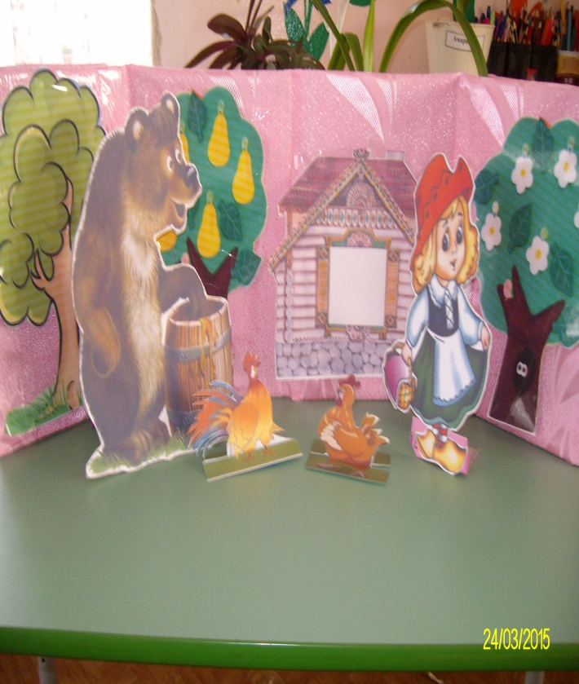
Театр пластилиновых фигур
Театр настольных картонных фигур.

Slide 18
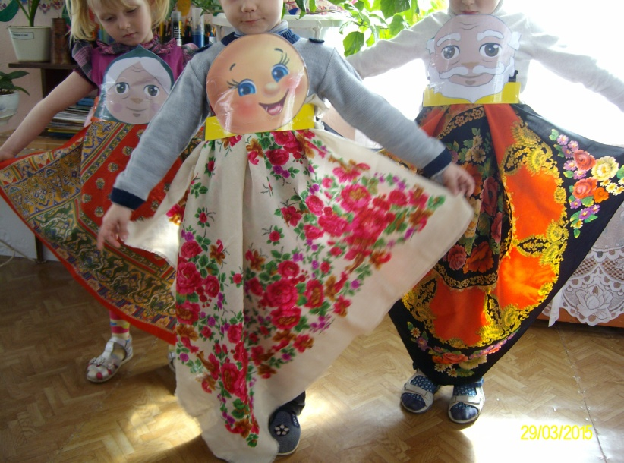
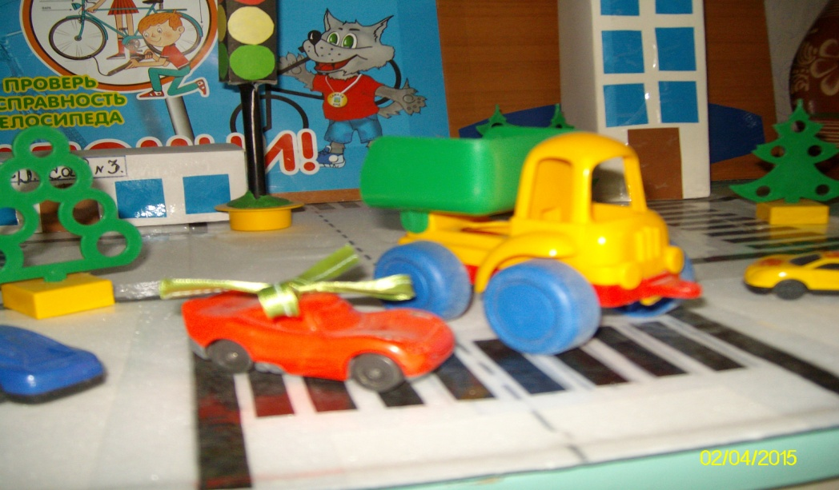
Театр машин
Театр платков

Slide 19
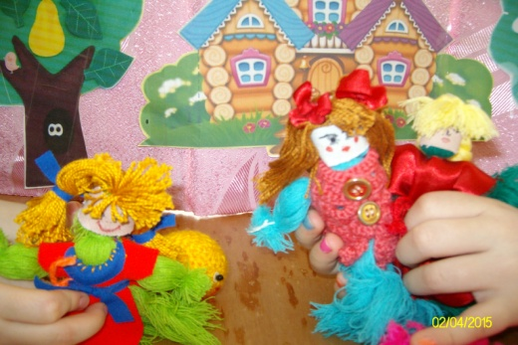
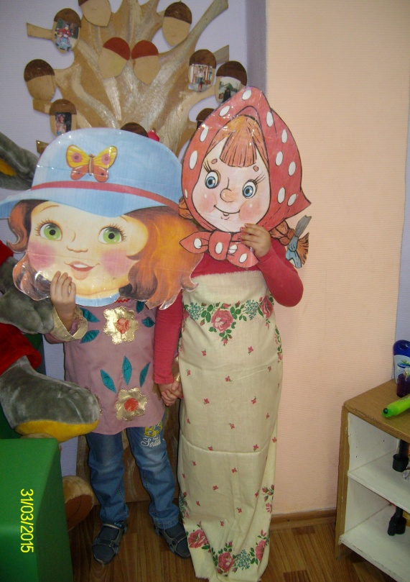
Театр вязаных игрушек и ниток
Театр масок

Slide 20
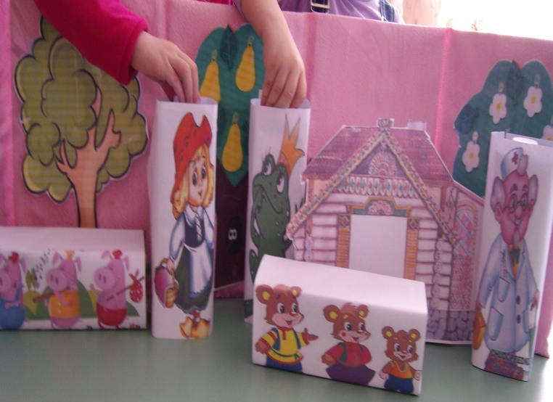
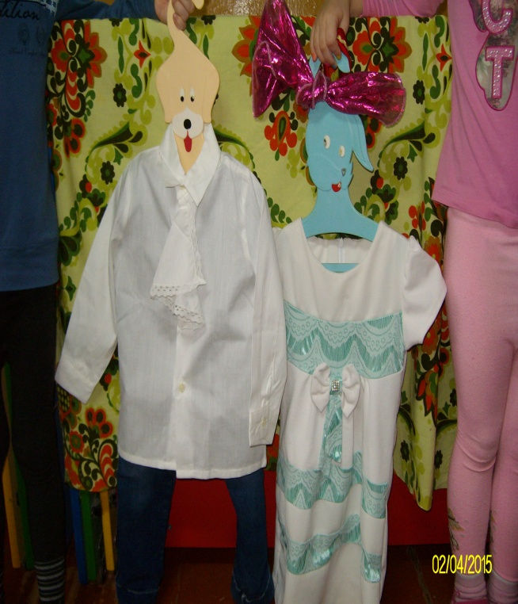
Театр коробок
Театр вешалки

Slide 21
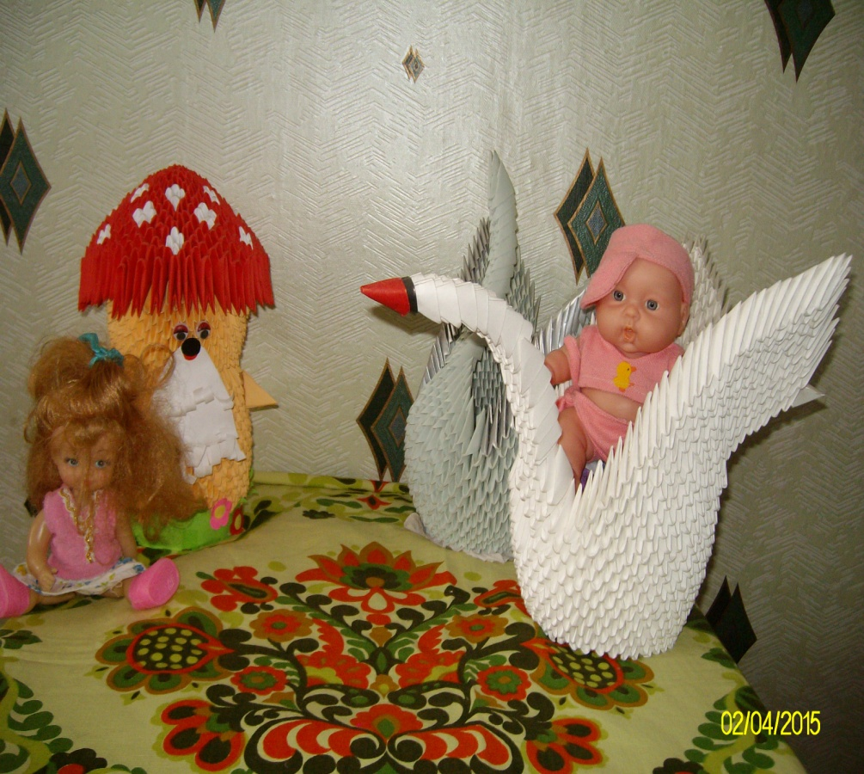
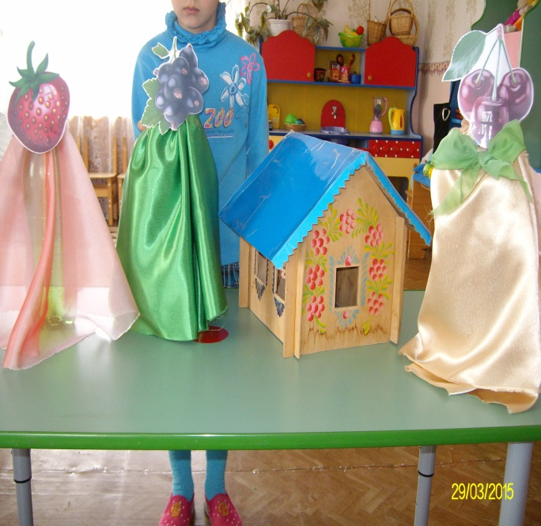
Театр фигурок оригами
Театр пластиковых бутылок

Slide 22
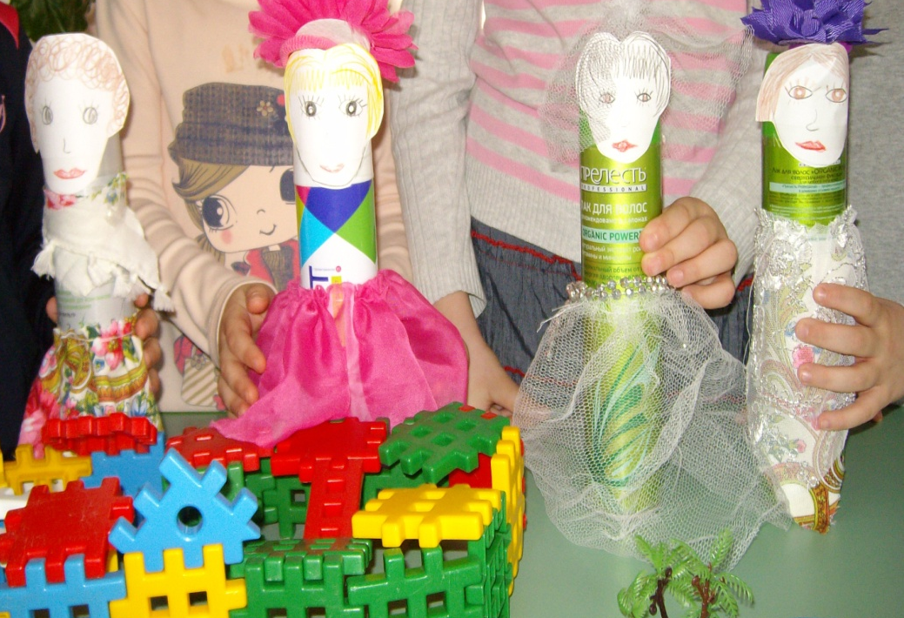
Театр флаконов
Театр стульчиков

Slide 23
заключительный
Обобщение итогов фронтальной и индивидуальной работы с детьми.
Подготовка отчёта о проделанной работе и оформление материала
Разработка консультаций и рекомендаций для родителей по развитию связной речи детей дошкольного возраста
Создание картотеки словесных игр для родителей и их детей
Оформление буклетов «С крупой играем-речь развиваем», «Домашний кукольный театр»
Разработка памятки для родителей «Как разговорить ребенка»
Показ спектаклей для родителей и малышей «,,,,»,
Презентация книжки-малышки «Солдат и волшебная винтовка»
Презентация диафильма
Презентация проекта
Этапы реализации проекта:

Slide 25
Оценка уровня развития связной речи детей 5-6 лет

Slide 26
Высокий уровень связной речи увеличился на 21%
Уровень неразвития отдельных компонентов снизился на 7 %

Slide 27
Продукт детской деятельности
Книжки-малышки «Солдат и волшебная винтовка», « Посадил дед… не репку!»
Авторские сказки «Пес Барбос и зайка Майка»,
«Добрик», «Ежик и зайчик», «Котенок и щенок», «Клубничка, Вишенка и Смородинка»
Проекты «А что, если лиса не встретила Колобка?», «Медведь из сказок какой: добрый или злой?»
Диафильмы: «Как жители леса помогли Гномику», «Зеленая вишенка», Паучок»,»Как солнышко с тучками поссорилось»

Slide 28
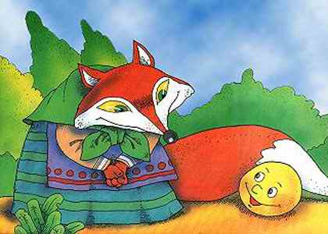
А что, если Колобок не встретил Лису?
Автор проекта: Мавлютов Роман, 5 лет;
Участники: Бабушка- Розман Эвелина Николаевна;
Воспитатель- Ефремова Нина Евгеньевна.
Сроки реализации проекта:
17-21 февраля

Slide 29
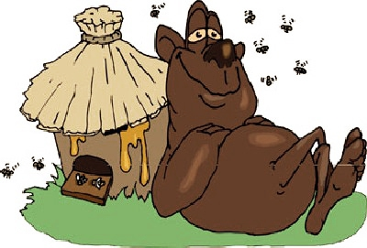
Медведь из сказок: добрый или злой?
Автор проекта: Бондаренко Ирина. 5 лет
Участники: родители Ольга Сергеевна и Николай Сергеевич
Воспитатель- Ефремова Н.Е.

Slide 30
сказка
Солдат и волшебная винтовка
Автор: Саютина Аня
Художники-оформители: Кисиленко Наташа
и Матюхина Арина
Редактор: Ефремова Нина Евгеньевна
город Жердевка, Тамбовская область
МБДОУ детский сад №3 «Колокольчик»
2015 год

Slide 31
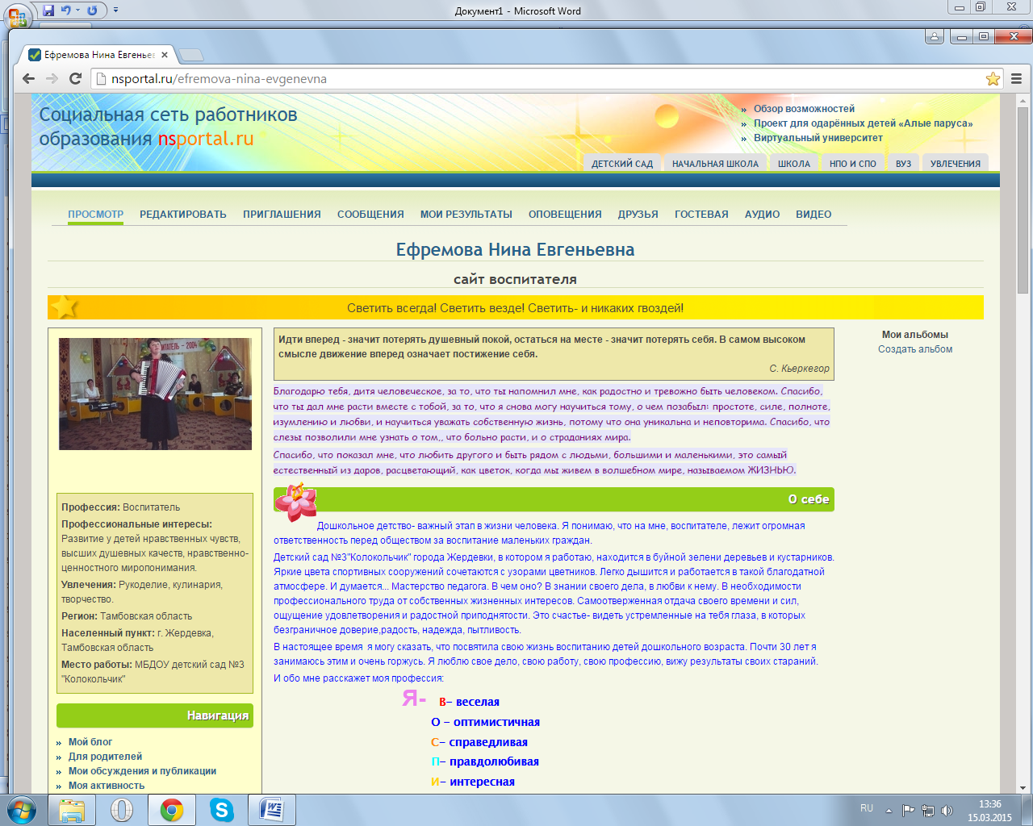
Участники проекта: дети 5-6 лет, родители, сотрудники ДОУ. Срок реализации: сентябрь 2013г- май 2014г Вид проекта: развивающий, творческий Используемая литература: 1. Акулова, О. Театрализованные игры / О. Акулова. - Дошкольное воспитание, 2005.-№ 4, с. 24-32. 2. Антипина, А. Е. Театрализованная деятельность в детском саду [текст] /А. Е. Антипина.- М.: ТЦ Сфера, 2003. – с. 3-6 3. Артемова, Л. В. Театрализованные игры дошкольников / Л. В. Артемова. М: Просвещение, 1991 г.- 113 с. 4. Гербова, В. Занятия по развитию речи в средней группе / В. Гербова. Дошкольное воспитание. - 2000. - № 3. - с. 78-80. 5. Гессен, С. И. Основы педагогики введение в прикладную философию [текст] / С. И. Гессен.- М: Школа-Пресс, 1995., гл. III, - 91с. 6. Ушакова, О. С. Занятия по развитию речи в детском саду. / О. С. Ушаковой. - М.: Современность, 1999. - 363с. 7. Макаренко, А. С. Избранные педагогические сочинения [текст] / А. С. Макаренко.- М: Просвещение, 1977.-1т.с.-157с. 8. Маханева, М. Д. « Театрализованные занятия в детском саду» / М. Д. Маханева. - М: ТЦ- Сфера, Интернетресурсы:http://www.moi-detsad.ru/metod9.htm http://doshvozrast.ru/index.htm, http://festival. http://www.proshkolu.ru/ , http://86ds7-nyagan.edusite.ru/p149aa1.html http://www.maam.ru/ http://www.ivalex.vistcom.ru/index.htm http://portal2010.com/ http://olesya-emelyanova.ru/ http://www. solnet.ee/, http://www.timet.ru/diafilms/skazkal/, http://chudesenka.ru/ http://detsad-kitty.ru/ http://possum.ru/ http://www.zanimatika.narod.ru/ music.yandex.ru http://www.dvoeknet.ru/

Slide 32
Спасибо за внимание!

